Slide 1
Социальное партнерство и взаимодействие
как механизм развития
государственно-общественного управления
образованием города Абакана
Усольцева О.Н.,
заместитель начальника
Городского управления образованием Администрации г.Абакана

Slide 2
Нормативные основания государственно-общественного характера управления образованием
Закон РФ «Об образовании»
Статья 2.
Принципы государственной политики в области образования...
б) демократический, государственно-общественный характер управления образованием.
Статья 35
2. Управление МОУ строится на принципах единоначалия и самоуправления.
Формами самоуправления ОУ являются совет ОУ, попечительский совет, общее собрание, педагогический совет и другие формы.
Порядок выборов органов самоуправления ОУ и их компетенция определяются уставом ОУ.
5. Разграничение полномочий между советом ОУ и руководителем ОУ определяется уставом ОУ.

Slide 3
Нормативные правовые документы по развитию государственно- общественного управления образованием
Закон РФ от 10.07.1992 №3266-1 «Об образовании» (с последующими изменениями);
Указ Президента РФ от 31.08.1999 №1134 «О дополнительных мерах по поддержке общеобразовательных учреждений в Российской Федерации»;
Постановление Правительства РФ от 10.12.1999 №1379 «Об утверждении Примерного положения о попечительском совете общеобразовательного учреждения»

Slide 4
Нормативные правовые документы по развитию государственно- общественного управления образованием
Закон Республики Хакасия «Об образовании»
Приказ Министерства образования и науки Республики Хакасия от 28.02.2008 №186 «О развитии государственно-общественного управления в системе образования Республики Хакасия»;
Примерное положение о публичном отчете образовательного учреждения, утвержденное Министром образования и науки Республики Хакасия 27.02.2008
Приказ Министерства образования и науки РХ от 21.04.2008 №418 «Об утверждении примерных положений об органах государственно-общественного управления в сфере образования в Республике Хакасия»

Slide 5
Стратегический план развития города Абакана до 2014 года

Slide 6
Совет по инновационной деятельности
подготовка предложений по определению приоритетных направлений развития инновационной деятельности в системе образования города Абакана;
подготовка предложений об утверждении муниципальных экспериментальных площадок, муниципальных базовых площадок, муниципальных ресурсных центров;
анализ и оценка деятельности муниципальных экспериментальных площадок, муниципальных базовых площадок, муниципальных ресурсных центров;
подготовка предложений по использованию инновационного педагогического опыта в системе образования города Абакана

Slide 7
Совет по профильному обучению
проведение экспертизы проектов методических документов по вопросам введения профильного обучения;
анализ, обобщение опыта и подготовка предложений ОУ по вопросам профильного обучения

Slide 8
Экспертно-методический совет
оказание помощи в разработке нормативной базы муниципальным образовательным учреждениям (программы развития, образовательные программы, положения);
предоставление экспертных услуг (рассмотрение, оценка и утверждение инновационных материалов образовательных учреждений, авторских учебных программ, методических рекомендаций и других нововведений, а также результатов опытно-экспериментальной и исследовательской работы);
подготовка на основе анализа инновационных материалов предложений по совершенствованию данного направления деятельности;
подготовка рекомендаций по распространению инновационных материалов, творческого опыта педагогов;
консультирование педагогических и руководящих работников муниципальных образовательных учреждений по вопросам создания инновационных материалов;
создание базы данных авторских материалов.

Slide 9
Комиссия по определению стимулирующих надбавок руководителям общеобразовательных учреждений
Стимулирование руководителей общеобразовательных учреждений с целью материальной заинтересованности в повышении качества работы, развития творческой активности и инициативы при выполнении поставленных задач.

Slide 10
Нормативные правовые документы по развитию государственно- общественного управления образованием
Приказ Городского управления образованием Администрации г.Абакана от 22.09.2008 №362 «О развитии государственно – общественного управления в системе образования г.Абакана»
Муниципальный административно – общественный совет по развитию образования в городе Абакане

Slide 11
Основные полномочия Муниципального административно-общественного совета по развитию образования в г.Абакане
внесение предложений по формированию программы развития муниципальной системы образования;
внесение предложений по совершенствованию нормативной правовой базы, регламентирующей отношения в системе образования;
внесение предложений по развитию сети муниципальных образовательных учреждений;
содействие реализации принципа государственно – общественного управления в ОУ, развитию форм и эффективности деятельности органов самоуправления муниципальных ОУ;
участие в работе комиссии по определению стимулирующих надбавок руководителям ОУ;
обсуждение ежегодного публичного отчета о состоянии и результатах развития муниципальной системы образования;
организация общественного наблюдения и общественной экспертизы деятельности муниципальных ОУ, обеспечение участия представителей общественности в процедурах лицензирования и государственной аккредитации ОУ, государственной (итоговой) аттестации

Slide 12
Органы государственно – общественного управления образованием:
Управляющий совет
Попечительский совет
Совет учреждения
Общее собрание
Родительский комитет
Совет отцов
Совет бабушек
Координационный совет по образованию

Slide 13
Риски:
делегирование части полномочий органам самоуправления при сохранении существующего уровня ответственности руководителя образовательного учреждения;
принятие нецелесообразных и неадекватных управленческих решений органами школьного самоуправления в связи с недостаточной компетентностью общественных управляющих в образовании;
подмена внедрения реальной практики общественного управления образованием формальным подходом и др.

Slide 14
Направление 1
Обеспечение участия общественности, гражданских институтов в определении приоритетов развития образования, качества условий образовательного процесса с учетом общественного заказа

Slide 15
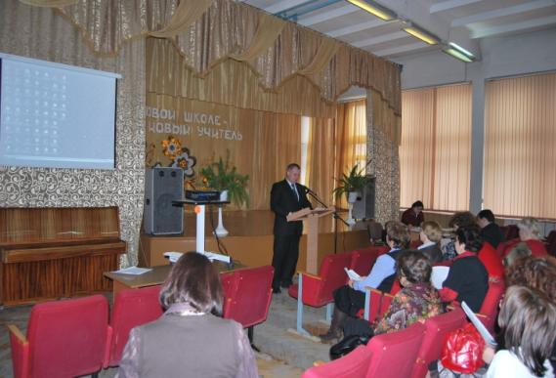
Условия и механизмы
Участие общественности в разработке программных и нормативных документов

Slide 16
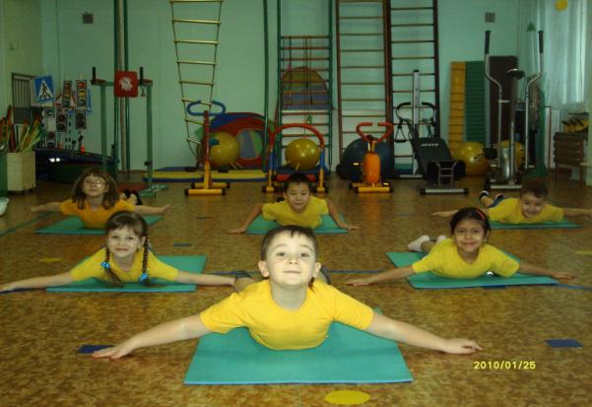
Направление 2
Обеспечение участия общественности в сопровождении процесса практической реализации общественного заказа

Slide 17
Условия и механизмы
Участие в формировании бюджета и контроле за его исполнением
Участие в распределении стимулирующих выплат
Участие в экспертизе образовательных проектов и программ

Slide 18
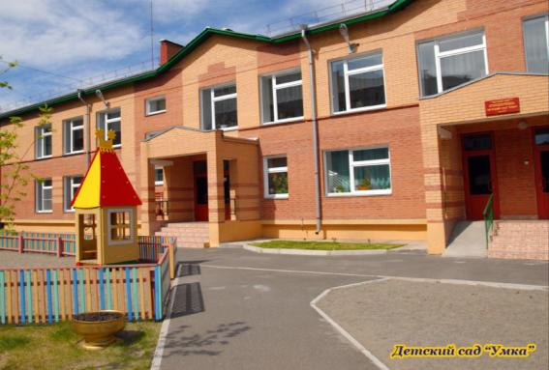
Направление 3
Обеспечение участия общественности, гражданских институтов в мониторинге и контроле практической реализации общественного заказа

Slide 19
Условия и механизмы
система общественного наблюдения (участие представителей общественности в качестве наблюдателей в процедурах государственной (итоговой) аттестации обучающихся)
система общественного контроля и оценки (участие в процедурах лицензирования и аккредитации, в рассмотрении предложений, заявлений, жалоб граждан, в мониторинге программ и проектов и др.)
система информирования общественности (публичная отчетность всех уровней, сайты, публикации в СМИ, прямые рассылки, организация собраний и встреч)

Slide 20
Общественные организации:
Республиканская общественная организация «Центр гуманной педагогики Республики Хакасия «Школа жизни» Шалвы Амонашвили», руководитель: Шуртина Т.В., заместитель заведующей Муниципального дошкольного образовательного учреждения «Центр развития ребенка – детский сад «Ивушка»;
Хакасская региональная общественная организация «Ассоциация профильных школ Республики Хакасия», руководитель: Петрук Л.А., директор Муниципального общеобразовательного учреждения «Лицей»
Филиал Всероссийской общественной организации «Всероссийское педагогическое собрание», руководитель: Селиваненко А.В., директор Муниципального общеобразовательного учреждения «Гимназия»;
Филиал Всероссийской общественной организации «Ассоциация лучших школ России», руководитель: Огурцова Л.Б., директор Муниципального общеобразовательного учреждения «Средняя общеобразовательная школа № 1»и др.
Региональное отделение международной общественной организации в Республике Хакасия «Союз социальной защиты детей», руководитель: Табакирова И.Л., директор Муниципального общеобразовательного учреждения «Средняя общеобразовательная школа № 26 с углубленным изучением отдельных предметов»

Slide 21
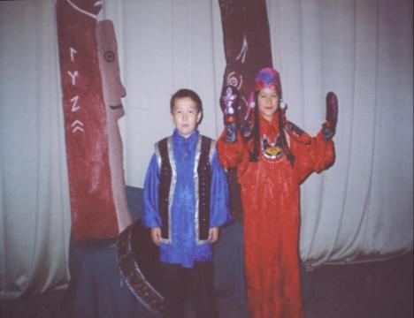
Общественные организации Республики Хакасия:
Общественное движение «Язык матери», «Родной язык»;
Региональный фонд социально-культурного развития хакасского народа «Айас» («солнечный»);
Лига хакасских женщин «Алтынай» («золотой месяц (луна);
Совет старейшин хакасского народа и др.

Slide 22
Эффекты:
повышение информированности общественности о деятельности школы;
оформление общественного заказа к образованию;
повышение мотивации общественности к деятельности по улучшению школы;
создание условий для участия общественности в принятии решений по ключевым вопросам развития школы;
становление партнерских отношений с администрацией и педагогами;
повышение инвестиционной привлекательности школы;
осознание и повышение ответственности общественности за результаты образование;
стимулирование всех участников образовательного процесса на конкретные действия, направленные на повышение качества образования;
повышение объективности оценивания школы

Slide 23
СПАСИБО ЗА ВНИМАНИЕ

